Slide 1


5-8 классы
Программирование на C++
Презентация занятия
Базовые конструкции языка.
занятие 17
2020

Slide 2
Программирование на C++
Теоретическая часть
Базовые конструкции языка.
занятие 17
2020

Slide 3



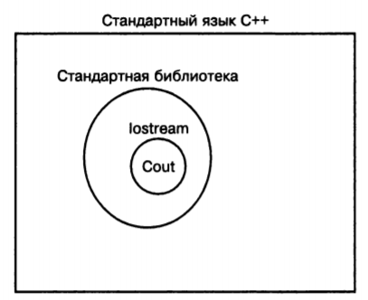

3
Тема: Базовые конструкции языка.
inginirium.ru

Slide 4
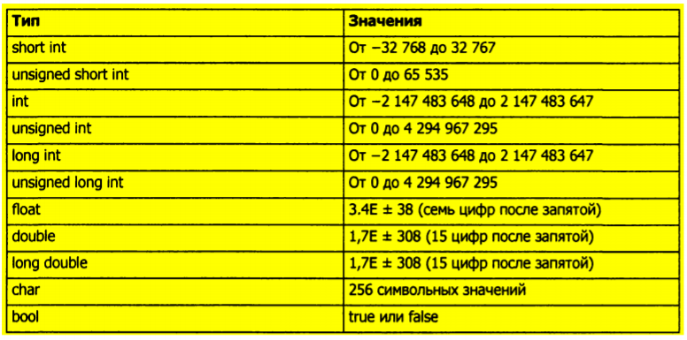
4
Тема: Базовые конструкции языка.
inginirium.ru

Slide 5
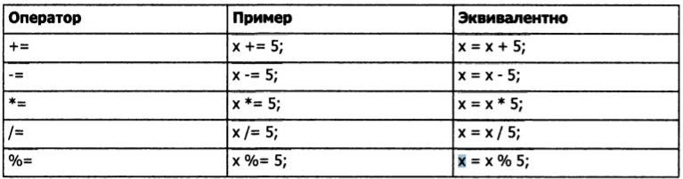
5
Тема: Базовые конструкции языка.
inginirium.ru

Slide 6
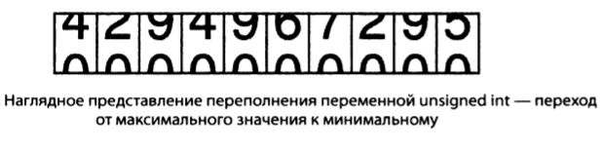
6
Тема: Базовые конструкции языка.
inginirium.ru

Slide 7
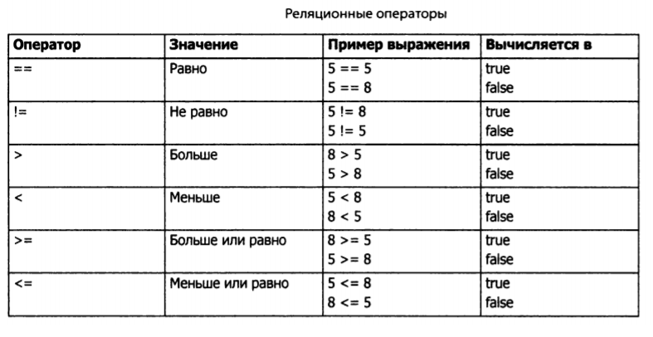
7
Тема: Базовые конструкции языка.
inginirium.ru

Slide 8
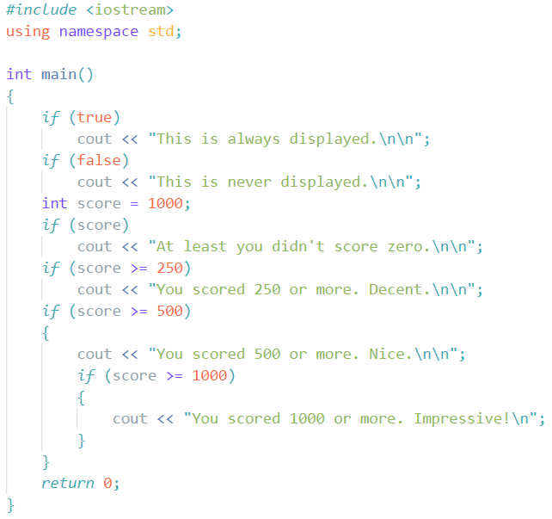
8
Тема: Базовые конструкции языка.
inginirium.ru

Slide 9
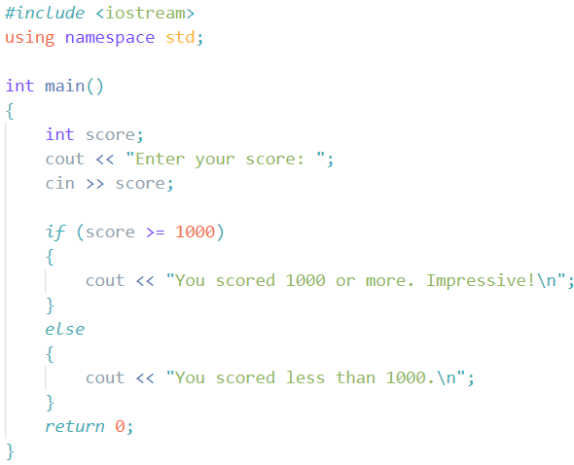
9
Тема: Базовые конструкции языка.
inginirium.ru

Slide 10
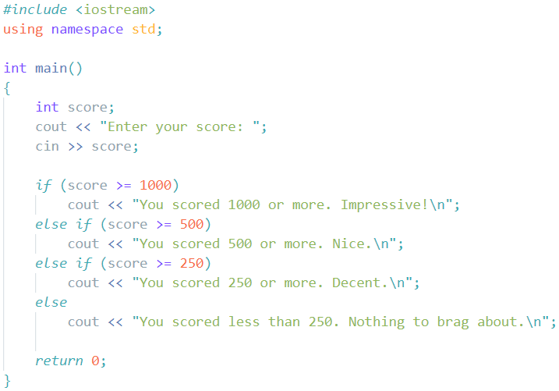
10
Тема: Базовые конструкции языка.
inginirium.ru

Slide 11
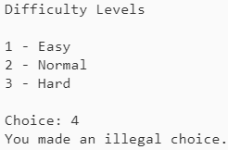
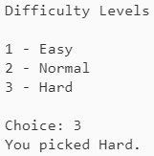
11
Тема: Базовые конструкции языка.
Menu Chooser
Программа Menu Chooser предлагает пользователю меню, в котором указаны три уровня сложности, один из которых нужно выбрать. Если пользователь вводит число, соответствующее тому или иному варианту, то получает сообщение, подтверждающее сделанный выбор. Если он вводит какое-то другое число, то программа сообщает, что такой вариант отсутствует.
inginirium.ru

Slide 12
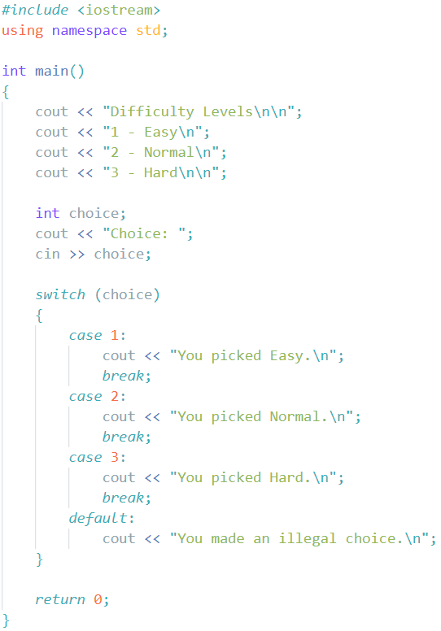
12
Тема: Базовые конструкции языка.
inginirium.ru

Slide 13
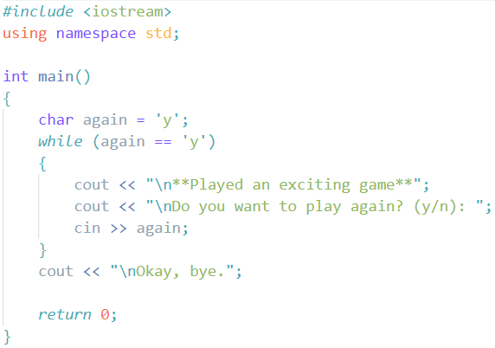
13
Тема: Базовые конструкции языка.
inginirium.ru

Slide 14
Программирование на C++
Практическая часть
Базовые конструкции языка.
занятие 17
2020

Slide 15
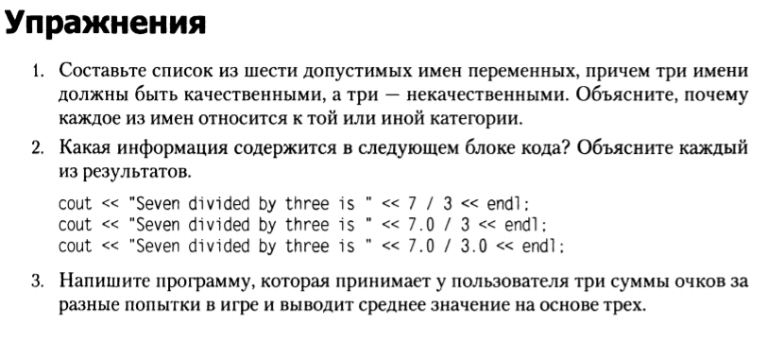
20
Тема: Базовые конструкции языка. Цикл с постусловием.
inginirium.ru

